Slide 1
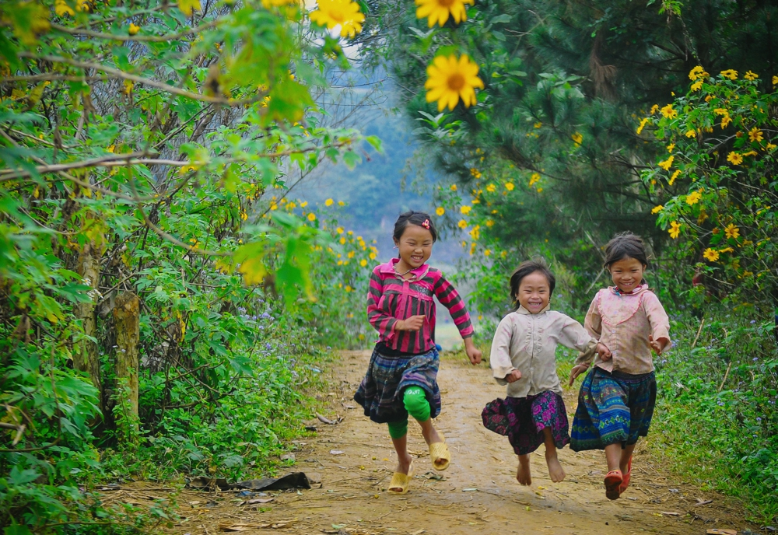
HƯỚNG DẪN THỰC HIỆN GIÁO DỤC QUYỀN CON NGƯỜI TRONG CƠ SỞ GIÁO DỤC MẦM NON
TS. Nguyễn Thị Luyến
VOV

Slide 2
NỘI DUNG 1 TÌM HIỂU VỀ QUYỀN CON NGƯỜI, QUYỀN TRẺ EM
Quyền con người
Khái niệm
Các văn bản pháp lý
Quyền trẻ em
Khái niệm
Các văn bản pháp lý
Nguyên tắc cốt lõi (Đặc trưng) của QCN
Các QCN cơ bản
Nguyên tắc thực hiện QTE
Các nhóm QTE

Slide 3
QUYỀN CON NGƯỜI
Khái niệm:
Quyền là những điều cá nhân được thực hiện hoặc không thực hiện, hoặc được người khác thực hiện hoặc không thực hiện trong các hoàn cảnh khác nhau. [Leif Wenar, 2005, 2020]
Quyền con người (Nhân quyền) là những quyền mà chúng ta có được đơn giản vì chúng ta tồn tại với tư cách là con người.
Quyền con người là những quyền vốn có của tất cả mọi người, không phân biệt chủng tộc, giới tính, quốc tịch, sắc tộc, ngôn ngữ, tôn giáo hay bất kì địa vị nào khác.

Slide 4
Các văn bản pháp lý về quyền con người
Quốc tế
Tuyên ngôn phổ quát về QCN (1948)
Công ước quốc tế về các quyền dân sự, chính trị (1966)
Công ước quốc tế về các quyền kinh tế, xã hội và văn hóa (1966)
Việt Nam
Hiến pháp (1992, 2013)
Bộ luật Dân sự (2015)
Bộ luật Tố tụng dân sự (2015)
Bộ luật Hình sự (2015, 2017)
Bộ luật Tố tụng hình sự (2015)
Bộ luật Lao động (2019)
Luật Hôn nhân và gia đình (2014)
Luật Bảo hiểm xã hội (2014)
Luật Tố tụng hành chính (2015)
Luật Giáo dục (2019)

Slide 5
ĐẶC TRƯNG CỦA QUYỀN CON NGƯỜI
Đặc trưng của QCN
Tính phổ quát
Tính không thể chuyển nhượng
Tính không thể phân chia
Tính phụ thuộc lẫn nhau
QCN là của tất cả mọi người
Các QCN phụ thuộc lẫn nhau, việc thụ hưởng quyền này ảnh hưởng đến quyền khác
QCN không thể bị tước đoạt hay hạn chế tùy tiện
QCN không thể chia cắt, hay xếp thứ bậc. Mọi QCN đều có vị trí bình đẳng

Slide 6
Các quyền con người cơ bản
Quyền dân sự (là quyền gắn liền với mỗi cá nhân và không thể chuyển giao cho người khác): quyền sống, quyền tự do và an ninh cá nhân, quyền không bị bắt làm nô lệ, quyền không bị tra tấn, quyền được đối xử nhân đạo, quyền tự do đi lại, quyền có quốc tịch, quyền kết hôn và xây dựng gia đình, quyền sở hữu tài sản riêng,…
Quyền dân sự, chính trị
Quyền chính trị (là những quyền liên quan đến những giá trị mà mỗi người được hưởng): quyền tự do cơ bản của cá nhân, quyền bình đẳng về phẩm giá, quyền tham gia vào quản lý nhà nước, quyền tự do tư tưởng, quyền tự do ngôn luận, quyền lập hội và hội họp hòa bình,…
Quyền con người
Quyền kinh tế, xã hội và văn hóa
Quyền làm việc, quyền được hưởng những điều kiện làm việc công bằng và thuận lợi (được hưởng lương, đk làm việc an toàn và lành mạnh, cơ hội thăng tiến bình đẳng, nghỉ ngơi)
Quyền được thành lập và gia nhập công đoàn
Quyền được hưởng an sinh xã hội, kể cả bảo hiểm xã hội
Quyền kết hôn và lập gia đình
Quyền có mức sống đủ
Quyền được chăm sóc y tế, sức khỏe
Quyền học tập
Quyền được tham gia vào đời sống văn hóa

Slide 7
QUYỀN TRẺ EM
“Trẻ em”: Xét theo độ tuổi, Công Ước LHQ về quyền trẻ em năm 1989 quy định trẻ em là những người dưới 18 tuổi. Theo Luật trẻ em của Việt Nam, trẻ em là tất cả những người dưới 16 tuổi.
Khái niệm “Quyền trẻ em”
Quyền là những điều cá nhân được thực hiện hoặc không thực hiện, hoặc được người khác thực hiện hoặc không thực hiện trong các hoàn cảnh khác nhau. [Leif Wenar, 2005, 2020]
Quyền con người (Nhân quyền) là những quyền mà chúng ta có được đơn giản vì chúng ta tồn tại với tư cách là con người.
Quyền trẻ em (là quyền con người)- đó là tất cả những gì trẻ em cần có để được sống và lớn lên một cách lành mạnh và an toàn (UNICEF).

Slide 8
CÁC VĂN BẢN PHÁP LÝ VỀ QUYỀN TRẺ EM
Công ước Liên hợp quốc về quyền trẻ em: 54 điều, đề cập đến các quyền của trẻ em trên các lĩnh vực dân sự, chính trị, kinh tế, xã hội và văn hoá; các nguyên tắc cơ bản như: bảo đảm sự sống còn và phát triển của trẻ em; không phân biệt đối xử; lợi ích tốt nhất dành cho trẻ em và tôn trọng ý kiến của trẻ em. Tất cả các quyền đều liên hệ với nhau và không có quyền nào là quan trọng hơn quyền khác.
Hiến pháp 2013
Luật Trẻ em (năm 2016): 7 chương với 106 điều, 25 quyền (Điều 12 đến Điều 36), trong đó có hai quyền quy định riêng cho trẻ em khuyết tật và trẻ em không quốc tịch, trẻ em lánh nạn, tị nạn.
- Thông tư số 52/2020/TT-BGDĐT ban hành “Điều lệ trường mầm non” quy định tại Điều 33. Quyền của trẻ em
1. Luật pháp quốc tế về quyền trẻ em
2. Pháp luật Việt Nam về quyền trẻ em

Slide 9
Nguyên tắc thực hiện quyền trẻ em
Vì lợi ích tốt nhất của trẻ
Đảm bảo quyền sống còn và phát triển
Lắng nghe
ý kiến của trẻ
Không phân biệt đối xử

Slide 11

Nguyên tắc thực hiện QTE
Theo Save the Children (2007), có bốn nguyên tắc tiếp cận quyền trẻ em phù hợp với bốn nguyên tắc thực hiện QTE, bao gồm:
1. Quyền sống, tồn tại và phát triển (Life, survival and development) : Mọi trẻ em đều có quyền sống và mỗi trẻ em phải được hưởng những cơ hội như nhau để được an toàn, khỏe mạnh, tăng trưởng và phát triển. Từ khi sinh ra cho đến khi trưởng thành, mỗi trẻ em phát triển theo nhiều cách khác nhau – về thể chất, cảm xúc, xã hội, tinh thần và giáo dục – và các chuyên gia khác nhau nên làm việc cùng nhau để giúp thực hiện điều này.

Slide 12

Nguyên tắc thực hiện QTE
2. Không phân biệt đối xử (Non-discrimination)
Mọi trẻ em phải được đối xử công bằng và được bảo vệ khỏi sự phân biệt đối xử, bất kể tuổi, giới tính, dân tộc, tôn giáo, ngôn ngữ, hoàn cảnh gia đình hay bất kỳ tình trạng nào khác. Được tiếp cận những cơ hội bình đẳng và đạt kết quả tốt nhất có thể không có nghĩa là được đối xử giống hệt nhau; một số trẻ em cần được hỗ trợ nhiều hơn những trẻ khác để vượt qua những rào cản và khó khăn.

Slide 13
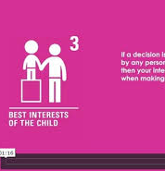
Nguyên tắc thực hiện QTE
3.Vì lợi ích tốt nhất của trẻ (Best interests)
Lợi ích tốt nhất của trẻ phải được đặt lên hàng đầu trong mọi quyết định và hành động có ảnh hưởng đến trẻ em và thanh thiếu niên. Các quyết định có thể liên quan đến từng trẻ em, ví dụ như về việc nhận con nuôi, hoặc các nhóm trẻ em, chẳng hạn như khi thiết kế không gian vui chơi. Trong mọi trường hợp, trẻ em nên tham gia vào việc quyết định điều gì là tốt nhất cho các em.

Slide 14
Nguyên tắc thực hiện QTE
4. Sự tham gia (Parcitipation)
Tất cả trẻ em đều có quyền có tiếng nói trong những vấn đề ảnh hưởng đến mình và có quyền được xem xét nghiêm túc quan điểm của mình. Để tham gia một cách có ý nghĩa vào cuộc sống của gia đình, trường mầm non, cộng đồng và xã hội rộng lớn hơn, trẻ em cần được hỗ trợ và có cơ hội tham gia. Trẻ cần thông tin, không gian để bày tỏ quan điểm và cảm xúc cũng như cơ hội để đặt câu hỏi.

Slide 15
Thảo luận
Nguyên tắc nào đã được đảm bảo hoặc bị vi phạm trong các tình huống sau đây? Vì sao?
1. Giáo viên yêu cầu tất cả trẻ trong lớp phải hoàn thành bài vẽ theo mẫu “Con mèo” giống với mẫu của cô.
2. Giáo viên tổ chức buổi thảo luận cho trẻ cùng nhau chọn một dự án về môi trường mà cả lớp sẽ thực hiện trong tuần tới.
3. Một trẻ tự kỉ học ở lớp mẫu giáo A5. Trong hoạt động ngoài trời, cả lớp được ra khu vực gần bể bơi để chơi, hai giáo viên mải tổ chức hoạt động và quay video đã không để ý đến trẻ này khiến trẻ bị ngã xuống bể bơi.
4. Một trẻ 5 tuổi có khả năng học toán tốt, đã đếm đến 100 và làm các phép tính cộng trừ trong phạm vi 20. Trong các giờ học toán, trẻ thường tỏ ra chán nản, không theo dõi bài học của cô và các bạn, hay chạy ra các góc chơi khác để chơi một mình. Thời gian đầu, giáo viên cố gắng động viên trẻ tham gia cùng các bạn, nhưng sau đó, giáo viên để trẻ tự chơi một mình theo ý thích.

Slide 16
CÁC NHÓM QUYỀN TRẺ EM
Quyền Trẻ em
Nhóm quyền sống còn
Nhóm quyền được bảo vệ
Nhóm quyền tham gia
Nhóm quyền phát triển

Slide 17
25 quyền trẻ em được quy định trong Luật trẻ em 2016
Điều 12. Quyền sống
Điều 13. Quyền được khai sinh và có quốc tịch
Điều 14. Quyền được chăm sóc sức khỏe
Điều 15. Quyền được chăm sóc, nuôi dưỡng
Điều 16. Quyền được giáo dục, học tập và phát triển năng khiếu
Điều 17. Quyền vui chơi, giải trí
Điều 18. Quyền giữ gìn, phát huy bản sắc
Điều 19. Quyền tự do tín ngưỡng, tôn giáo
Điều 20. Quyền về tài sản
Điều 21. Quyền bí mật đời sống riêng tư
Điều 22. Quyền được sống chung với cha, mẹ
Điều 23. Quyền được đoàn tụ, liên hệ và tiếp xúc với cha, mẹ
Điều 24. Quyền được chăm sóc thay thế và nhận làm con nuôi
Điều 25. Quyền được bảo vệ để không bị xâm hại tình dục
Điều 26. Quyền được bảo vệ để không bị bóc lột sức lao động
Điều 27. Quyền được bảo vệ để không bị bạo lực, bỏ rơi, bỏ mặc
Điều 28. Quyền được bảo vệ để không bị mua bán, bắt cóc, đánh tráo, chiếm đoạt
Điều 29. Quyền được bảo vệ khỏi chất ma túy
Điều 30. Quyền được bảo vệ trong tố tụng và xử lý vi phạm hành chính
Điều 31. Quyền được bảo vệ khi gặp thiên tai, thảm họa, ô nhiễm môi trường, xung đột vũ trang
Điều 32. Quyền được bảo đảm an sinh xã hội
Điều 33. Quyền được tiếp cận thông tin và tham gia hoạt động xã hội
Điều 34. Quyền được bày tỏ ý kiến và hội họp
Điều 35. Quyền của trẻ em khuyết tật
Điều 36. Quyền của trẻ em không quốc tịch, trẻ em lánh nạn, tị nạn

Slide 18
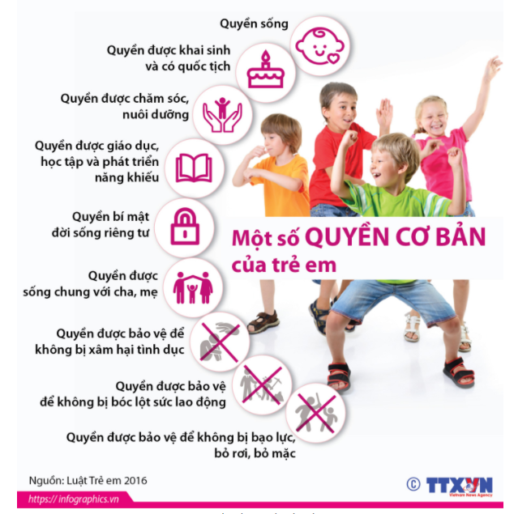
HOẠT ĐỘNG
Vẽ tranh minh họa QTE
Mỗi nhóm bốc thăm ngẫu nhiên một Điều trong Luật trẻ em 2016, xác định quyền của trẻ em được nói đến trong Điều luật đó và vẽ biểu tượng minh họa cho quyền đã xác định.
2. Trò chơi: Đoán tên quyền trẻ em qua hình ảnh
3. Sắp xếp các quyền đã minh họa vào một trong bốn nhóm QTE.

Slide 19
CÁC NHÓM QUYỀN TRẺ EM
- Quyền được sống
- Quyền có họ tên và có quốc tịch
- Quyền giữ gìn bản sắc
- Quyền đoàn tụ gia đình
- Quyền về sức khỏe và các dịch vụ y tế
- Quyền được hưởng an sinh xã hội
(…)
Quyền có cuộc sống đầy đủ
Quyền được học hành,
Quyền được giải trí, vui chơi và văn hóa
Quyền được bảo vệ, chống lại sự bóc lột và lạm dụng
Quyền được tham gia các hoạt động văn hóa, nghệ thuật, v.v.
Quyền Trẻ em
Nhóm quyền sống còn
Nhóm quyền được bảo vệ
Nhóm quyền tham gia
Nhóm quyền phát triển
- Quyền được bảo vệ khỏi sự phân biệt, đối xử.
-Quyền riêng tư
- Quyền được bảo vệ khỏi bạo lực, xâm hại và sao nhãng
- Quyền được bảo vệ đặc biệt đối với trẻ em không gia đình:
- Quyền được bảo vệ không bị bóc lột về kinh tế và không phải làm bất kì công việc nào nguy hiểm hoặc có hại cho sức khỏe
- Quyền được bảo vệ chống lại việc sử dụng, sản xuất, buôn bán ma tuý.
- Quyền được bảo vệ khỏi sự xâm hại và bóc lột tình dục
- Quyền được đối xử nhân đạo đối với trẻ em vi phạm pháp luật
- Quyền được bảo vệ, chăm sóc, phục hồi sau khi bị tổn thương và tái hòa nhập
(…)
- Quyền tự do bày tỏ ý kiến
- Quyền tự do ngôn luận
- Quyền tự do tư tưởng, tín ngưỡng và tôn giáo
- Quyền tự do kết giao và hội họp
- Quyền được thu nhận thông tin thích hợp
(…)

Slide 20
NỘI DUNG 2. GIÁO DỤC QUYỀN CON NGƯỜI CHO TRẺ MẪU GIÁO
VOV

Slide 21
Trò chơi: Chuyền bóng
Câu hỏi 1: Bạn tự hào về bản thân ở điểm nào nhất?
Câu hỏi 2: Bạn thích ăn món gì?
Câu hỏi 3: Bạn thích con vật nào?
Câu hỏi 4: Bạn thích làm việc gì?
Câu hỏi 5: Bạn không thích điều gì?

Slide 22
MỤC TIÊU GIÁO DỤC QUYỀN CON NGƯỜI CHO TRẺ MẪU GIÁO
Mục tiêu chung:
Bước đầu giúp trẻ nhận biết về quyền của mình và biết tôn trọng quyền của người khác.
Mục tiêu cụ thể:
Trang bị cho trẻ kiến thức về quyền và bổn phận của trẻ em,
Hình thành ý thức tôn trọng QCN với mọi người xung quanh,
Phát triển kĩ năng tự bảo vệ quyền của bản thân và người khác.

Slide 23
NỘI DUNG GIÁO DỤC QUYỀN CON NGƯỜI CHO TRẺ MẦM NON
Các quyền của trẻ em
Bổn phận của trẻ em
Người có nghĩa vụ thực hiện quyền của trẻ

Slide 24
CÁC NHÓM QUYỀN TRẺ EM
Công ước LHQ về quyền trẻ em 1989, Luật trẻ em của Việt Nam 2016
- Nhóm Quyền sống còn: Quyền được sống; Quyền có họ tên, quốc tịch; Quyền được biết cha mẹ và được cha mẹ chăm sóc; Quyền được bảo đảm đến mức tối đa có thể được để sống còn và phát triển.
- Nhóm Quyền được bảo vệ: Quyền được giữ gìn bản sắc dân tộc; Quyền không bị tách rời cha mẹ; Quyền được bảo vệ chống lại mọi hình thức lạm dụng, bóc lột; Quyền được bảo vệ khỏi sự tra tấn, đánh đập…
- Nhóm Quyền tham gia: Quyền tự do bày tỏ ý kiến; Quyền tự do kết giao, hội họp, tụ tập một cách hòa bình; Quyền được hình thành những quan điểm riêng.
- Nhóm Quyền phát triển: Quyền được chăm sóc sức khỏe và điều trị bệnh; Quyền được học hành, giáo dục, phát triển tài năng; Quyền được vui chơi, giải trí, hoạt động văn hóa nghệ thuật phù hợp với lứa tuổi; Quyền được tự do tín ngưỡng, tôn giáo; Quyền được thông tin; Quyền được có mức sống đủ.

Slide 25
Các quyền của trẻ em
Quyền được sống: Trẻ được ăn, uống, đi vệ sinh theo nhu cầu; được có nước sạch; được chăm sóc bảo vệ sức khỏe (khám sức khỏe định kì, tiêm chủng, được phòng và chữa bệnh); được có nhà ở, được sống cùng cha mẹ,…
Quyền được bảo vệ: Trẻ được bảo vệ không bị bóc lột sức lao động, không bị bạo hành và xâm hại; được giữ bí mật thông tin cá nhân, không bị phân biệt đối xử,…
Quyền được phát triển: Trẻ được học tập và vui chơi, được sống trong môi trường an toàn, lành mạnh; được tự do lựa chọn môn năng khiếu mà trẻ thích,…
Quyền được tham gia: trẻ được bày tỏ ý kiến và được tôn trọng ý kiến, được tự do lựa chọn khu vực hoạt động, được tham gia vào các nhóm chơi, được ra quyết định,…

Slide 26
Các giá trị của quyền con người
Phẩm giá
Bình đẳng
Không phân biệt đối xử
Khoan dung
Tôn trọng
Trách nhiệm

Slide 27
BỔN PHẬN CỦA TRẺ EM
Bổn phận của trẻ em đối với bản thân
Bổn phận của trẻ em đối với gia đình
Bổn phận của trẻ em đối với nhà trường và thầy, cô giáo
Bổn phận của trẻ em đối với cộng đồng
Bổn phận của trẻ em đối với quê hương, đất nước

Slide 28
NGƯỜI CÓ NGHĨA VỤ THỰC HIỆN QUYỀN TRẺ EM
Gia đình: cha mẹ, ông bà, người giám hộ, những người thân khác
Nhà trường: giáo viên, cán bộ quản lý, nhân viên trong trường
Các lực lượng khác: bác sĩ, công an, cảnh sát, nhân viên hỗ trợ trẻ em, các tổ chức đoàn thể, doanh nghiệp,…

Slide 29
CÁCH TIẾP CẬN GIÁO DỤC QUYỀN CON NGƯỜI
Giáo dục
THÔNG QUA quyền con người
Giáo dục VỀ quyền con người
Giáo dục VÌ quyền con người

Slide 30
GIÁO DỤC THÔNG QUA QUYỀN CON NGƯỜI
- Xây dựng môi trường nuôi dưỡng, chăm sóc, giáo dục đảm bảo quyền trẻ em
- Thực hiện hoạt động nuôi dưỡng, chăm sóc, giáo dục đáp ứng quyền của trẻ em một cách tốt nhất
- Hành động và ra quyết định của các thành viên trong nhà trường dựa trên các nguyên tắc thực hiện quyền trẻ em
Vì lợi ích tốt nhất của trẻ
Đảm bảo quyền sống còn và phát triển
Trẻ học được thông qua chính cách ứng xử của giáo viên hàng ngày, và trong chính môi trường mà nó được thụ hưởng quyền
Lắng nghe
ý kiến của trẻ
Không phân biệt đối xử
Các nguyên tắc thực hiện quyền trẻ em

Slide 31
GIÁO DỤC VỀ QUYỀN CON NGƯỜI
Xác định mục tiêu, nội dung QCN cụ thể
Thực hiện hoạt động giáo dục rõ ràng
Trẻ học được thông qua các bài học cụ thể, thu nhận được kiến thức chính xác

Slide 32
GIÁO DỤC VÌ QUYỀN CON NGƯỜI
Kết quả của quá trình giáo dục phải hình thành được hành vi ứng xử tôn trọng QCN, hành động bảo vệ và thực hiện QCN trong thực tiễn.
Trẻ em có khả năng tự bảo vệ quyền của bản thân, biết lên tiếng, tìm kiếm sự giúp đỡ và đòi hỏi người có nghĩa vụ đáp ứng hoặc bảo vệ quyền của mình; thể hiện hành vi ứng xử tôn trọng mọi người xung quanh

Slide 33
PHƯƠNG PHÁP GIÁO DỤC QUYỀN CON NGƯỜI CHO TRẺ MẪU GIÁO
PP trực quan: Sử dụng tranh ảnh, video, phim có nội dung về QCN
PP dùng lời: Sử dụng ngôn ngữ về quyền
PP thực hành, trải nghiệm: Trò chơi, sử dụng tình huống có vấn đề.

Slide 34
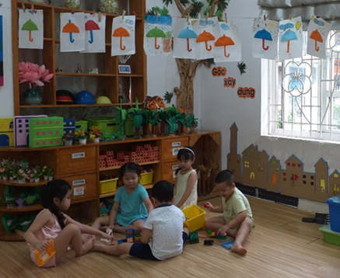
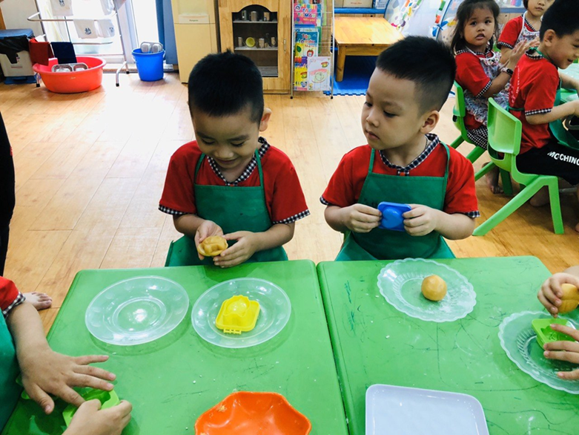
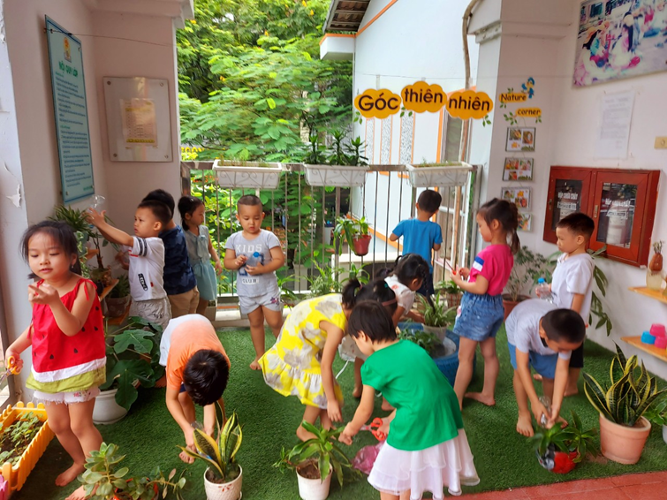
CÁC HOẠT ĐỘNG GIÁO DỤC QUYỀN CON NGƯỜI CHO TRẺ MẪU GIÁO
CHƠI
HỌC
HOẠT ĐỘNG KHÁC
Khám phá xã hội; Văn học, Tạo hình, Âm nhạc, Thể chất
Đón – trả trẻ; ăn – ngủ - vệ sinh; lao động
TÍCH HỢP: 3 mức độ (Toàn phần, bộ phận, liên hệ)

Slide 35
CÁC BƯỚC LẬP KẾ HOẠCH VÀ TỔ CHỨC HOẠT ĐỘNG GIÁO DỤC QUYỀN CON NGƯỜI CHO TRẺ MẪU GIÁO
LỰA CHỌN NỘI DUNG GIÁO DỤC QUYỀN CON NGƯỜI
LỰA CHỌN HOẠT ĐỘNG PHÙ HỢP
TIẾN HÀNH HOẠT ĐỘNG
XÁC ĐỊNH MỤC TIÊU GIÁO DỤC QUYỀN CON NGƯỜI

Slide 36
Cách lựa chọn nội dung GD Quyền con người cho trẻ mẫu giáo
Cách 1: Lựa chọn các nội dung có ưu thế để tích hợp giáo dục QCN
Thường là các nội dung thuộc chủ đề xã hội: bản thân, gia đình, trường mầm non, nghề nghiệp
Lựa chọn các bài học có chứa đựng nội dung về QCN:
Ví dụ:
+ Khám phá xã hội, đề tài “Bé cần gì để lớn lên và khỏe mạnh”: tích hợp Quyền được cung cấp thức ăn, nước uống, nơi ở; Quyền được chăm sóc sức khỏe, y tế, quyền được học hành, quyền được vui chơi
+ Kể chuyện “Đôi bạn tốt”: Tích hợp giáo dục nguyên tắc “tôn trọng sự khác biệt”
Lưu ý: Nội dung tích hợp giáo dục QCN phải phù hợp với nội dung chính của hoạt động

Slide 37
Cách lựa chọn nội dung GD Quyền con người cho trẻ mẫu giáo
Cách 2: Xuất phát từ nội dung giáo dục QCN
Tên Quyền được ghi trong Công ước/ Luật trẻ em | Điều 12: Quyền sống Trẻ em có quyền được bảo vệ tính mạng, được đảm bảo tốt nhất các điều kiện sống và phát triển (Trích: Luật trẻ em, VN)
Cụ thể hóa nội dung Quyền | - Quyền được ăn uống đủ chất - Quyền có nhà ở - Quyền được chăm sóc y tế -……………………………………….
Lựa chọn HĐ phù hợp | HĐ 1: Thưởng thức món ăn; phân loại/lựa chọn thực phẩm HĐ 2: Xây dựng, lắp ráp ngôi nhà từ vật liệu thiên nhiên hoặc bìa cacton; xem tranh ảnh ngôi nhà của bé HĐ 3: Khám răng, vệ sinh răng miệng (pha nước muối, súc miệng, đánh răng)

Slide 38
GIỚI THIỆU BÀI DẠY CÓ TÍCH HỢP NỘI DUNG GIÁO DỤC QUYỀN CON NGƯỜI

Slide 39
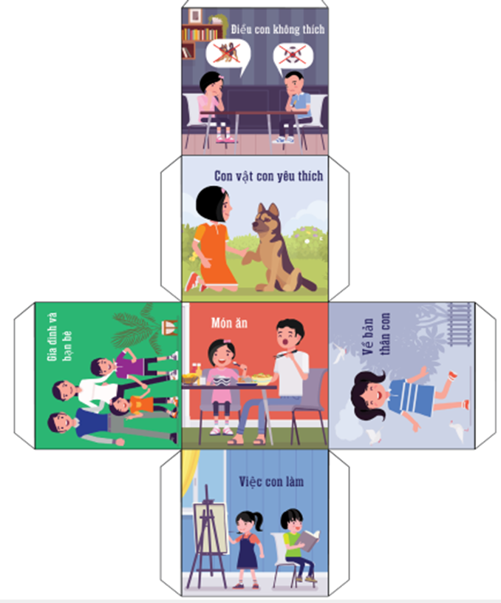
Mô tả trò chơi:
Sử dụng một hoạt động trong đó trẻ lăn/tung một con xúc xắc và trả lời các câu hỏi về các chủ đề khác nhau, trẻ sẽ:
được khuyến khích nói về bản thân, bạn bè và gia đình của trẻ,
nhận thấy những điểm tương đồng và khác biệt giữa các bạn cùng lớp của trẻ, và
bắt đầu nghĩ về khái niệm tôn trọng.

Slide 40
Phần A: Cách tổ chức chơi
Bước 1: Bố trí trẻ
Yêu cầu trẻ ngồi thành vòng tròn. Nếu có nhiều hơn một giáo viên, chia trẻ thành các nhóm và yêu cầu mỗi nhóm tạo thành một vòng tròn.
Bước 2: Hướng dẫn
- Cho các con xem các hình ảnh ở mỗi mặt của xúc xắc hình ảnh hoặc nếu GV không có điều kiện làm được xúc xắc hình ảnh, hãy vẽ các hình đơn giản thể hiện các chủ đề cho từng số của xúc xắc lên bảng.
- Giải thích với trẻ rằng trò chơi này giúp các con hiểu về các bạn cùng lớp của mình hơn và khám phá những điều mới về nhau.
- Cho trẻ thấy rằng mỗi mặt của xúc xắc tương ứng với một chủ đề mà bạn sẽ đặt câu hỏi.
- Giải thích rằng trẻ sẽ lần lượt lăn/tung xúc xắc và trả lời một câu hỏi về chủ đề được hiển thị trong hình mà xúc xắc lăn đến.
Bước 3: Làm mẫu
Làm mẫu cách lăn/tung xúc xắc trong vòng tròn và bạn sẽ đặt một câu hỏi phù hợp với hình ảnh
Bước 4: Cho trẻ chơi
- Trẻ chơi trò chơi, đảm bảo mỗi trẻ có ít nhất một lần lăn/tung xúc xắc. Đặt câu hỏi bổ sung khi cần và cho tất cả trẻ cơ hội trả lời.
Lưu ý: Khi trẻ đã quen với trò chơi, có thể cho nhiều nhóm nhỏ với nhiều con xúc xắc.

Slide 41
Phần B: Nhận diện những điểm giống và khác nhau (Đàm thoại sau khi chơi/Chia sẻ, đúc rút kinh nghiệm)
1. Đàm thoại:
Để tổng kết hoạt động, yêu cầu trẻ giơ tay chia sẻ những điểm chung của các bạn khác (ví dụ: thích, không thích, trách nhiệm).
Câu hỏi ví dụ
“Các con vừa được chơi trò chơi và đã biết được những người khác có những điểm chung khác nhau. Các con hãy nhìn xung quanh vòng tròn và cho cô biết:
"Ai có một con thú cưng ở nhà?"
"Ai thích ăn chuối?"
"Ai không thích ăn bưởi?"
"Ai có anh/chị/em ruột?"
"Ai thích vẽ?"
2. Khái quát vấn đề:
Mỗi bạn đều có những điểm khác nhau
Tuy có những điểm khác nhau nhưng các con cũng có những điểm chung.

Slide 42
3. Thảo luận
Có điều gì làm con ngạc nhiên khi con được các bạn cùng lớp chia sẻ ngày hôm nay không?
Con có điểm chung gì với bạn nào đó trong lớp không?
Hôm nay con biết được điều gì mới về một người bạn cùng lớp?
Con có nghĩ rằng thích những thứ khác nhau có nghĩa là con không thể làm bạn hoặc làm mọi việc tốt cùng với ai đó không?
4. Khái quát/nhấn mạnh
GV nhắc lại rằng mỗi người đều là đặc biệt và duy nhất. Bạn bè của chúng ta không cần phải hoàn toàn thích những thứ giống chúng ta hoặc nhìn giống chúng ta, chúng ta vẫn có những điểm chung. Tất cả chúng ta đều có những điều khiến chúng ta giống với những người khác và những điều khiến chúng ta khác biệt. Những điều này tạo nên chúng ta là ai.
5. Bài học về ứng xử
Giải thích rằng con nên đối xử với mọi người theo cách con muốn được đối xử, bất kể con có khác biệt gì, đó là biết tôn trọng. Nếu tất cả mọi người đều tôn trọng, dù chúng ta có ngoại hình khác nhau, hoạt động khác nhau, hoặc thích những điều khác nhau, chúng ta đều có thể sống hạnh phúc cùng nhau.

Slide 43
Phân tích 01 giáo án, chỉ ra mục tiêu, nội dung tích hợp giáo dục QCN được thể hiện trong giáo án

Slide 44
ÁP DỤNG KỶ LUẬT TÍCH CỰC TRONG QUẢN LÝ LỚP HỌC LÀ GIÁO DỤC THÔNG QUA QUYỀN TRẺ EM
Mức độ liên hệ

Slide 45
CƠ SỞ KHOA HỌC CỦA ÁP DỤNG KỶ LUẬT TÍCH CỰC TRONG QUẢN LÝ LỚP HỌC Ở TRƯỜNG MẦM NON
Cơ sở TL-GD
Các lý thuyết về hành vi
Đặc điểm tâm - sinh lý trẻ em
Cơ sở pháp lý
Tuyên ngôn thế giới về quyền con người
Công ước LHQ về quyền trẻ em
Luật trẻ em
Luật giáo dục
Điều lệ trường mầm non

Slide 46
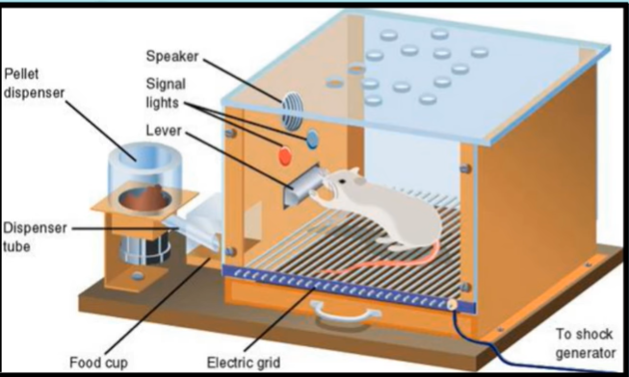
Thuyết củng cố động lực của B.F.Skinner (Burrhus Frederic Skinner)
Lý thuyết củng cố động lực mô tả cụ thể cách nhà giáo dục cố gắng mang lại động lực cho học sinh, không phải là trao phần thưởng cho tất cả học sinh cùng một lúc, mà là nâng cao nhận thức cho học sinh và dạy chúng những gì chúng có thể để đạt được bằng sự củng cố tích cực.
Củng cố, “là một thuật ngữ trong nghiên cứu về hoạt động và phân tích hành vi để chỉ quá trình tăng tỷ lệ hoặc xác suất của một hành vi dưới dạng phản hồi ngay lập tức hoặc ngay sau khi thực hiện hành vi”.
Lý thuyết củng cố động lực làm nổi bật trạng thái tinh thần của mỗi người, đó là; cảm xúc và cảm giác của cá nhân. Lý thuyết củng cố thường tập trung vào những thay đổi xảy ra ở cá nhân khi họ trải qua quá trình thực hiện một số hành vi.
Cá nhân Hoạt động

Slide 47
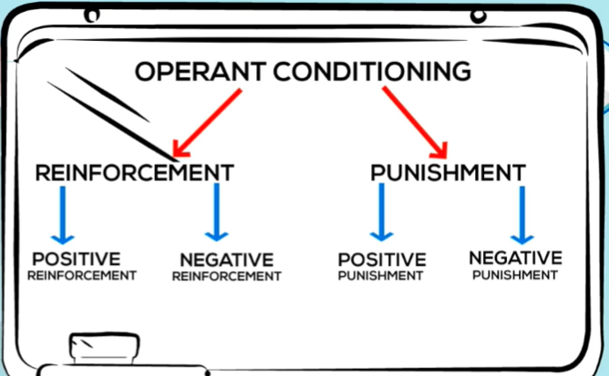
Củng cố
Hình phạt
Tích cực
Tiêu cực
Tích cực
Tiêu cực

Slide 48
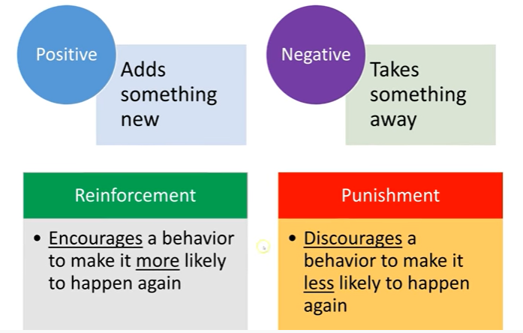

Slide 49
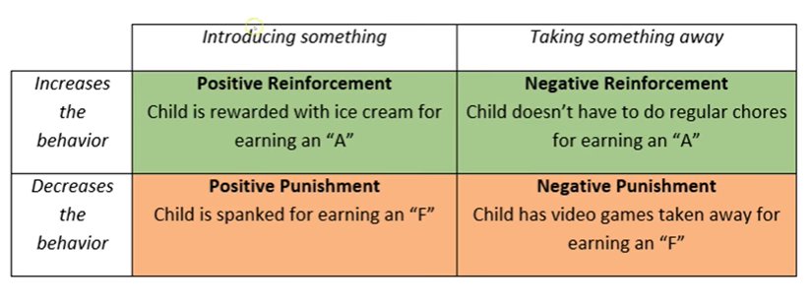
Trẻ được thưởng một que kem nếu đạt điểm A
Trẻ sẽ không phải làm việc nhà nếu đạt điểm A
Trẻ sẽ bị đánh đòn nếu nhận điểm “F”
Trẻ sẽ không được chơi trò chơi điện tử nếu bị điểm “F”

Slide 50
Có nhiều cách củng cố tích cực khác nhau:
- Chú ý đến trẻ: mỉm cười, đứng vỗ về, ngồi gần trẻ, xem xét các ưu điểm của trẻ.
- Hoạt động cùng trẻ
- Cung cấp cho trẻ các lựa chọn khác nhau
Không chỉ trích
- Tập trung vào hành vi tích cực của trẻ.
Trong môi trường giáo dục, không khuyến khích hình phạt tiêu cực nhưng nó là cần thiết để loại bỏ những hành vi không mong muốn, khi mà các củng cố tích cực không mang lại hiệu quả. Bởi vì “những tương tác xấu có tác động mạnh về mặt cảm xúc hơn là những tương tác tốt, điều quan trọng là phải cân bằng tốt và xấu bằng cách thường xuyên sử dụng củng cố tích cực hơn là trừng phạt. Một tỷ lệ hợp lý là năm tương tác tốt và một tương tác xấu” (Baumeister và cộng sự, 2001). Giáo viên nên dung hình phạt ở nơi riêng tư và khen ngợi ở nơi công cộng. Hình phạt cá nhân tốt hơn nhiều so với hình phạt công khai.

Slide 51
Lý thuyết học tập xã hội của Albert Bandura
Học tập xã hội nhận thức rằng trẻ em học tập bằng quan sát và bắt chước hành vi của người khác. Thông qua học tập quan sát, trẻ học được hành vi và có được động cơ để thực hiện hành vi đó.
Bắt chước là một cơ chế rất mạnh để đạt được kết quả học tập. Nhưng để bắt chước một hành vi mới, trẻ nhỏ phải có khả năng lặp lại hành vi đó và nhớ lấy để sau này sử dụng.
Người lớn phải thực hiện hành vi chuẩn mực để trẻ noi theo.

Slide 52
Đặc điểm tâm – sinh lý trẻ em
Phát triển thể chất
Phát triển trí tuệ
Phát triển ngôn ngữ
Phát triển tình cảm xã hội
Phát triển thẩm mỹ
Người lớn nên:
+ Đáp ứng nhu cầu của trẻ nhất quán, phù hợp để xây dựng lòng tin về mối quan hệ an toàn.
+ Trò chuyện với trẻ về những cảm xúc mà trẻ trải qua
+ Cùng chơi với trẻ
+ Gợi ý cách xử lý xung đột phù hợp
+ Yêu cầu trẻ thực hiện các nhiệm vụ phù hợp, khen ngợi kịp thời, đúng lúc.
Tham khảo Sổ tay dành cho cha mẹ: Sức khỏe, Hành vi, Trí tuệ

Slide 53
Cơ sở pháp lý
Hiến pháp 2013
Luật Trẻ em 2016
Luật giáo dục 2019 quy định Điều 22. Các hành vi bị nghiêm cấm trong cơ sở giáo dục; Điều 24. Yêu cầu về nội dung, phương pháp giáo dục mầm non; Điều 81, Khoản 1 Quyền của trẻ em tại các cơ sở GDMN
Thông tư số 52/2020/TT-BGDĐT ban hành “Điều lệ trường mầm non” quy định Điều 33. Quyền của trẻ em
1. Luật pháp quốc tế về quyền trẻ em
2. Pháp luật Việt Nam về quyền trẻ em
Tuyên ngôn thế giới về quyền con người 1948
Công ước Liên hợp quốc về quyền trẻ em 1989

Slide 54
KHÁI NIỆM KỶ LUẬT TÍCH CỰC
Kỷ luật tích cực được hiểu là những quy định do giáo viên và trẻ cùng phối hợp xây dựng và tự giác thực hiện nhằm điều chỉnh và định hình hành vi của trẻ cho phù hợp.
Kỷ luật tích cực tập trung vào việc làm cho trẻ cảm thấy được trao quyền để giải quyết các vấn đề của chính mình và sử dụng chúng như một cơ hội học tập. Trẻ cần sự hướng dẫn tích cực từ người lớn để giúp học cách cư xử có thể chấp nhận được trong các hoàn cảnh khác nhau.
Kỷ luật tích cực nhằm tạo cơ hội cho trẻ trải nghiệm những hệ quả tự nhiên và logic đối với hành động của mình, học từ chính những sai lầm của bản thân, hình thành các kĩ năng mới.
+ Hệ quả tự nhiên là tất cả những gì xảy ra một cách tự nhiên, không có sự can thiệp của người lớn như không ăn thì sẽ bị đói, không mặc áo ấm sẽ bị cảm lạnh. → giúp trẻ nhận ra kết quả hành vi của mình nhưng đảm bảo an toàn cho trẻ, không làm ảnh hưởng đến người khác.
+ Hệ quả logic đòi hỏi sự can thiệp của người khác như khi cố ý phá đồ chơi thì sẽ không được chơi hoặc mua đồ chơi nữa -→ trẻ có ý thức trách nhiệm về các hành vi của mình, khích lệ trẻ đưa ra các quyết định có trách nhiệm.
Do đó, bản thân trẻ học được các hành vi ứng xử tốt mà không cần người lớn đánh mắng hay trừng phạt.

Slide 55
Nguyên tắc áp dụng kỷ luật tích cực
NGUYÊN TẮC THỰC HIỆN QUYỀN TRẺ EM
NGUYÊN TẮC SƯ PHẠM
Không phân biệt đối xử
Đảm bảo mục tiêu giáo dục
Lấy trẻ làm trung tâm
Cá biệt hóa
Phối hợp gia đình - nhà trường
Quyền sống còn và phát triển
Sự tham gia
Vì lợi tích tốt nhất của trẻ

Slide 56
BIỆN PHÁP ÁP DỤNG KỶ LUẬT TÍCH CỰC TRONG GIÁO DỤC MẦM NON
1. Phân biệt kỷ luật tích cực và không tích cực
2. Quan sát và nhận diện các vấn đề của trẻ em
3. Đề xuất và áp dụng kỷ luật tích cực dựa trên cơ sở hiểu và tôn trọng trẻ

Slide 57
1. Phân biệt kỷ luật tích cực và không tích cực
Tình huống | Cách ứng xử 1 | Cách ứng xử 2
1. Một trẻ luôn chạy trong lớp | Chờ xem hành động đó có lặp lại thường xuyên hay không. Nếu vấn đề quá lớn đến mức gây nguy hiểm, tôi sẽ can thiệp bằng cách không cho tham gia các hoạt động khác. | Tôi nhắc trẻ tuân theo các quy tắc và ghi nhớ những hệ quả (hình thức kỷ luật) đã được đặt ra. Nếu trẻ không nhớ, tôi sẽ nói chuyện riêng với trẻ và cố gắng hiểu động cơ hành động chạy đó là gì và xác định những việc trẻ có thể làm để tuân thủ các nguyên tắc (trò chuyện, đồng cảm, hỗ trợ, thỏa thuận). Tìm hiểu nhu cầu vận động của trẻ, cho phép trẻ thay đổi hoạt động bằng các nhiệm vụ như giúp cô cất sách, dọn đồ chơi, chơi vận động…

Slide 58
Phân biệt kỷ luật tích cực và không tích cực
Tình huống | Cách ứng xử 1 | Cách ứng xử 2
Một trẻ luôn có hành vi hung hăng, bắt nạt các bạn khác trong lớp (bằng lời nói và cả hành động xâm phạm về thể chất) | Coi hành vi đó như một chủ đề dạy học và tôi tiến hành một bài học về hành vi bắt nạt, chiếu video cho trẻ xem | Vì hành vi này bất chấp những cảnh báo (quy tắc, hậu quả) thường xuyên nên rất khó thay đổi. Tôi sẽ có kế hoạch can thiệp/hỗ trợ và áp dụng các giải pháp thay thế hành vi bắt nạt để giảm dần, đến khi loại trừ được hành vi đó, bao gồm cả các hành động ngăn ngừa, hình thức phạt như không được tham gia hoạt động tiếp theo, ngồi ghế suy nghĩ về hành động của mình, nói xin lỗi, không được nhận bé ngoan...Dạy trẻ cách hỗ trợ các bạn thay vì bắt nạt bạn, khi trẻ có hành vi tốt như giúp bạn thì khen ngợi trẻ kịp thời.

Slide 59
2. Nhận diện các vấn đề của trẻ em
Câu hỏi:
Tại sao trẻ cư xử không đúng mực? Có một số lý do khiến trẻ có thể cư xử không đúng mực. Lý do có tạo nên sự khác biệt không?

Slide 60
Hiểu về hành vi của trẻ
Khi suy nghĩ về hành vi của trẻ (phù hợp và không phù hợp) trong một bối cảnh rộng hơn lớp học, cần quan sát và lưu ý những gì chúng ta thấy ở nhiều vị trí khác nhau: trong cộng đồng nói chung (trên đường, trong chợ, nơi tập trung đông người); trong khung cảnh gia đình; hay trong các cuộc họp thân mật và trang trọng của người lớn.
Điều gì được cho là các chuẩn mực hành vi trong những tình huống đó? Điều gì có vẻ là những hành vi không phù hợp và những người khác phản ứng như thế nào?

Slide 61
Nguyên nhân:
Trẻ
- Muốn thu hút gây sự chú ý: Trẻ muốn thu hút sự chú ý của cô giáo, bạn bè, làm cho cô giáo phải hướng sự quan tâm tới mình nhiều hơn.
- Muốn “đáp trả”: Trong một số tình huống, trẻ cảm thấy bị tổn thương và muốn “gỡ hoà” với cô hoặc với bạn để tìm cảm giác cân bằng, yên tâm về vị trí của mình trong lớp.
Muốn né tránh thất bại: Trẻ cảm thấy không thể hoàn thành nhiệm vụ được giao do thấy quá sức (đằng nào cũng thế, nên không muốn thử) hoặc quá dễ (quá buồn chán nên không muốn làm).
Trạng thái sức khỏe: ốm, đau, khó chịu, buồn đi vệ sinh, nóng quá, lạnh quá,…

Slide 62
Bài tập: Xác định hành vi đúng hay chưa đúng
Hãy cố gắng tưởng tượng ra nhiều lý do khiến trẻ em có thể biểu hiện những hành vi dưới đây. Hãy thử đưa ra ít nhất ba cách giải thích cho mỗi hành vi.

Slide 63
Xác định hành vi đúng hay chưa đúng
Hành vi | Xác định hành vi |  | Nguyên nhân
 | Đúng | Chưa đúng
Đến lớp không mang theo đồ dùng cần thiết |  |  | - - -
Nói to không giơ tay
Nói trong khi giáo viên đang nói
Chạy nhảy trong lớp
Ngủ gật trong lớp
Không tham gia hoạt động
Trêu chọc bạn
Đánh bạn
KHOAN DUNG
TIÊU CHUẨN VĂN HÓA

Slide 64
Phân biệt tư duy tích cực và không tích cực về trẻ em
TT | Hành động của trẻ | Tư duy tích cực | Tuy duy không tích cực
1 | Vứt rác trên sàn | Trẻ quên và chưa có thói quen để rác đúng quy định. Cần phải nhắc nhở và dạy trẻ, bản thân GV phải gương mẫu. | Trẻ này hư, bừa bộn.
2 | Không làm bài | Có thể trẻ không hiểu hoặc chưa biết cách làm, hoặc có vấn đề về sức khỏe. Cần kiểm tra sức khỏe của trẻ, cho trẻ thêm thời gian và hỗ trợ bằng cách hướng dẫn. | Trẻ này lười biếng, bố mẹ không quan tâm.
3 | Không dọn đồ chơi | Trẻ mải chơi, quên nhiệm vụ. Cần nhắc nhở trẻ và chờ đợi trẻ dọn đồ chơi. | Cha mẹ không rèn trẻ có thói quen dọn đồ chơi ở nhà.

Slide 65
3. Đề xuất và áp dụng kỷ luật tích cực dựa trên cơ sở hiểu và tôn trọng trẻ
Các biện pháp áp dụng kỷ luật tích cực
Xây dựng những quy tắc, nội quy rõ ràng và nhất quán
Áp dụng hệ quả tự nhiên và lô gic
Sử dụng các hình thức khen ngợi, động viên để củng cố hành vi tích cực

Slide 66
Xây dựng quy tắc, nội quy
Thực hành xây dựng nội quy đối với trẻ em

Slide 67
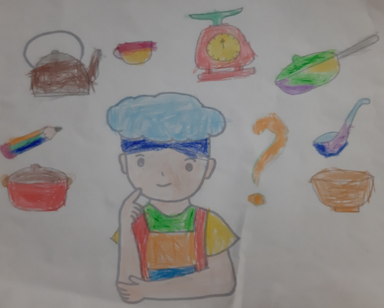
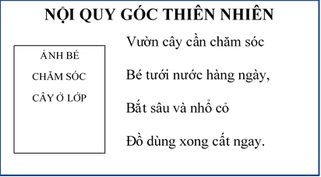
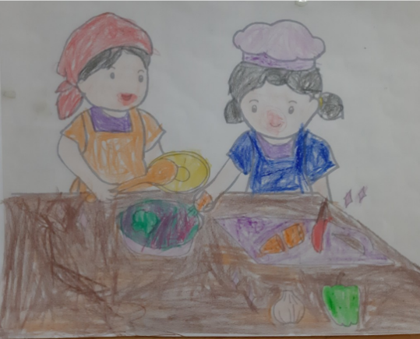
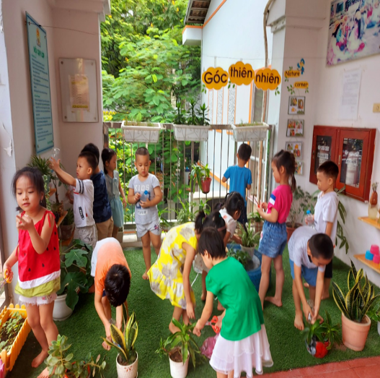
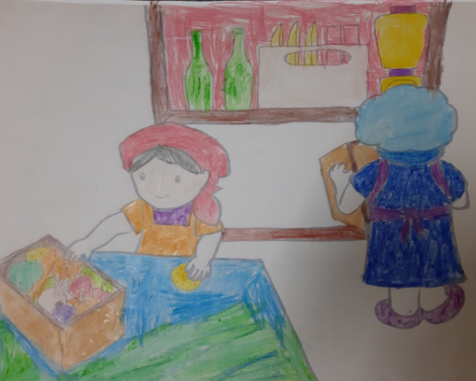
NỘI QUY GÓC NẤU ĂN
CHỌN ĐÚNG DỤNG CỤ
CHẾ BIẾN SẠCH SẼ
CẤT GỌN NGĂN NẮP

Slide 68
Áp dụng hệ quả tự nhiên và lô gic
TT | Hành động của trẻ | Hình thức kỷ luật (Hệ quả)
1 | Vứt rác trên sàn | Nhặt rác hoặc dọn dẹp lớp học
2 | Không ăn | Chấp nhận bị đói
3 | Không dọn đồ chơi | Không được chơi tiếp vào lần sau
4 | Ném đồ chơi vào bạn | Đi ra ngoài
5 | Không ăn | Đánh trẻ
6 | Không dọn đồ chơi | Nói nhiều lần “Con hứa sẽ dọn đồ chơi”

Slide 69
Áp dụng hệ quả tự nhiên và lô gic
TT | Hành động của trẻ | Hình thức kỷ luật (Hệ quả)
1 | Vứt rác trên sàn | Nhặt rác hoặc dọn dẹp lớp học | Hệ quả tự nhiên/lô-gic (Có mối quan hệ trực tiếp đến các hành vi không phù hợp. Đây nên là sự lựa chọn đầu tiên)
2 | Không ăn | Chấp nhận bị đói
3 | Không dọn đồ chơi | Không được chơi tiếp vào lần sau
4 | Ném đồ chơi vào bạn | Đi ra ngoài | Hệ quả không tự nhiên/không lô gic (Không liên quan về mặt logic với hành vi, cũng như không thúc đẩy hành vi mong muốn. Chúng có thể gây ra đau đớn về tình cảm hoặc thể chất)
5 | Không ăn | Đánh trẻ
6 | Không dọn đồ chơi | Nói nhiều lần “Con hứa sẽ dọn đồ chơi”

Slide 70
Sử dụng các hình thức khen ngợi, động viên để củng cố hành vi tích cực:
Trò chơi gửi thư
Khi các trẻ làm việc tốt, giáo viên muốn khen ngợi các em, có thể viết một lá thư lên tường hoặc bảng. Khi hành vi tốt tiếp tục, trẻ tiếp tục được khen bằng một lá thư (là các chữ cái), điều này giúp trẻ hào hứng và có động lực để luôn tập trung và tích cực. Những chữ cái này viết ra một phần thưởng đơn giản như “bánh quy” hoặc “trò chơi” mà trẻ sẽ được thưởng nhờ hành vi tốt của mình. Quá trình này có thể được dừng lại, và các chữ cái cũng có thể bị thu lại nếu trẻ có hành vi gây rối.
Thẻ đổi quà
Giáo viên xác định sáu đến tám hành vi muốn củng cố và khen thưởng trẻ của lớp mình. Liệt kê chúng trong lớp học và thảo luận với trẻ. Khen thưởng trẻ về những hành vi này để củng cố chúng. Mỗi lần thực hiện được hành vi đúng, trẻ được dán một bông hoa lên bảng vào phần có tên của mình.
Lưu ý văn hóa: Đảm bảo rằng những sự củng cố tích cực này phù hợp với văn hóa địa phương và nhà trường.
Sử dụng góc trấn tĩnh: Khi trẻ có hành vi ứng xử chưa phù hợp (trêu chọc, đánh bạn, đập phá đồ chơi, la hét), giáo viên có thể sử dụng góc trấn tĩnh. Đây là nơi trẻ bị tách ra khỏi hoạt động mà trẻ đang tham gia. Tại góc trấn tĩnh trẻ phải ngồi một chỗ, không được chơi, không được trò chuyện hay tham gia hoạt động như những trẻ khác

Slide 71
Quy trình áp dụng kỷ luật tích cực
Bước 1: Xác định hành động có vấn đề và hiểu tại sao trẻ lại ứng xứ chưa phù hợp
Bước 2: Hiểu cảm xúc và mong muốn của trẻ và bản thân GV
Bước 3: Quản lý cảm xúc của bản thân (GV) và trẻ
Bước 4: Cân nhắc về nội dung và cách thức kỷ luật tích cực
Bước 5: Kiểm tra lại trước khi quyết định
Bước 6: Thực hiện hành động và đánh giá lại
Điều gì đang diễn ra?
Tại sao điều này xảy ra?
Bạn có thể làm gì?
Cần làm gì nếu việc bạn đang làm không hiệu quả?

Slide 72
Thực hành áp dụng kỷ luật tích cực với một số hành vi sau của trẻ em
Cắn bạn
Tranh giành đồ chơi
Quấy khóc (ở trẻ nhỏ)
Sợ hãi
Không chịu ăn
Ăn vạ
Nói “Không”

Slide 73
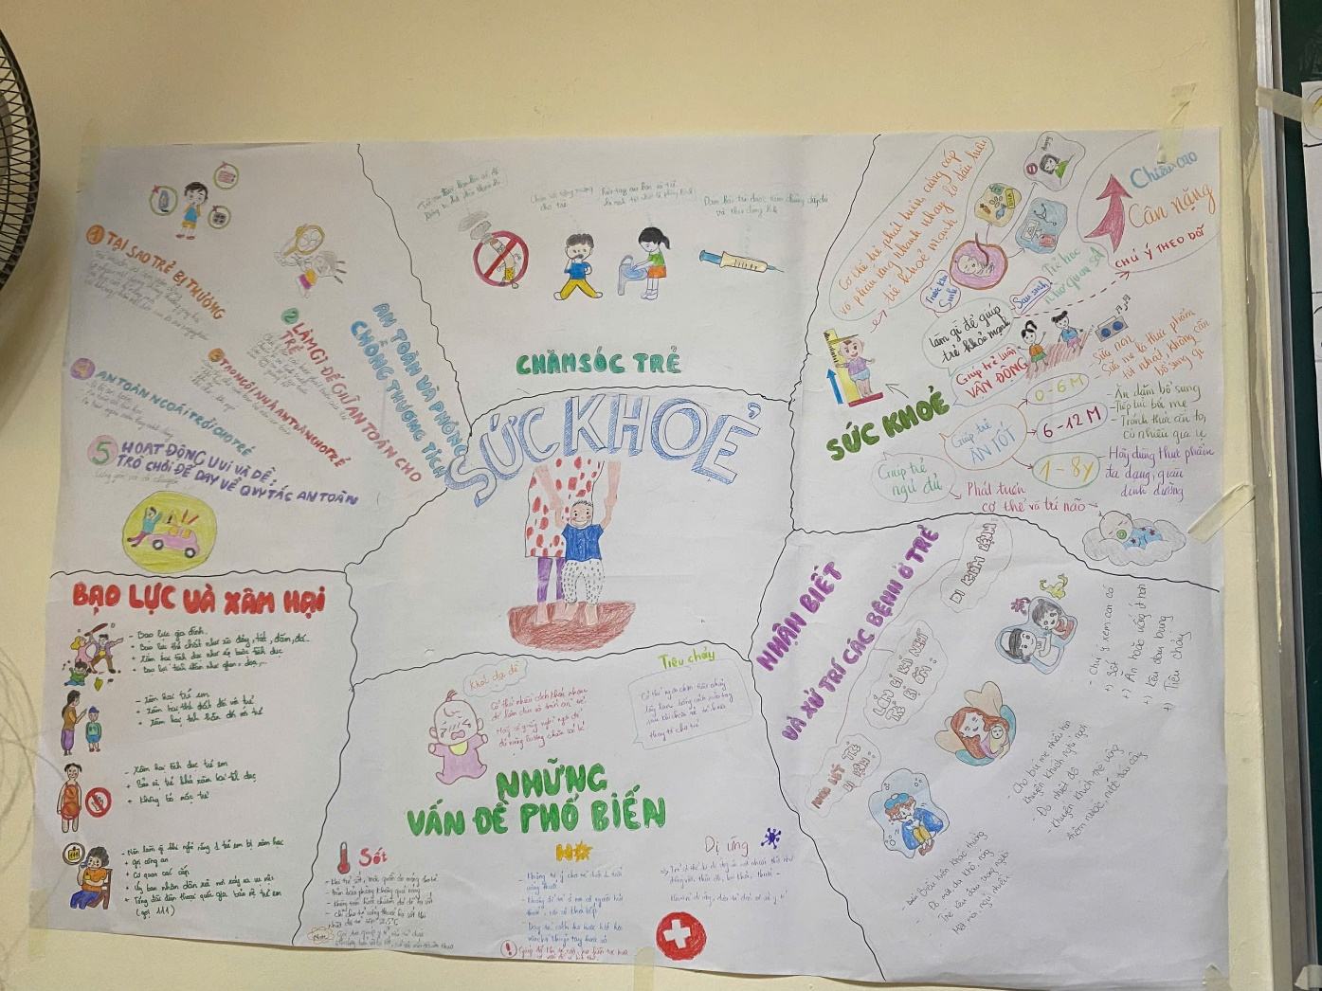

Slide 74


